Slide 1
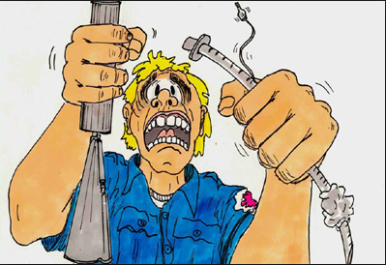
Zajištění dýchacích cest pro NLZP

Slide 2
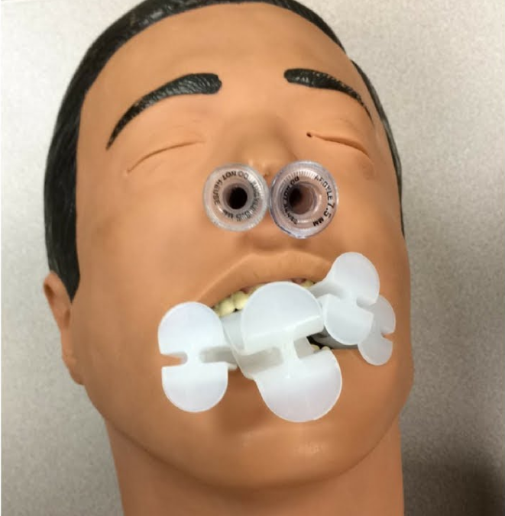
Brainstorming
Jak chybujeme při zajišťování DC a při péči o ně?

Slide 3
Zajištění dýchacích cest – náplň přednášky
Něco k symptomatologii a diagnostice
Video analýza (https://www.youtube.com/watch?v=4Fa81ur0QxM&t=1s)
Základní vybavení – teoretický popis
„Hands on“ workshop
Notes:
Video – avizován MILS

Slide 4
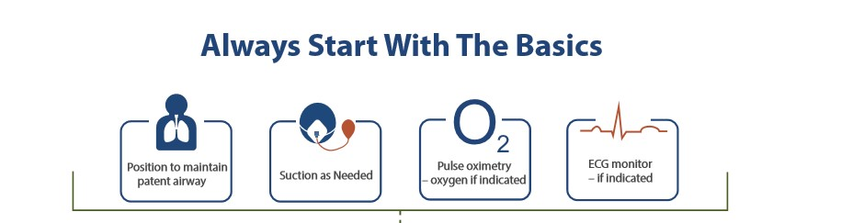
ABCDE

Slide 5
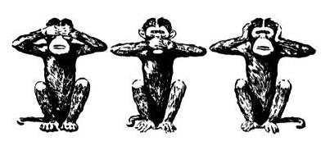
Zajištění dýchacích cest – teoretický úvod
Nezapomínejte na ty naprosto nejdůležitější pomůcky!
Notes:
Mozek
SBAR – situation backround asessement recommendation
RSVP – reason story vital signs Plan

Slide 6
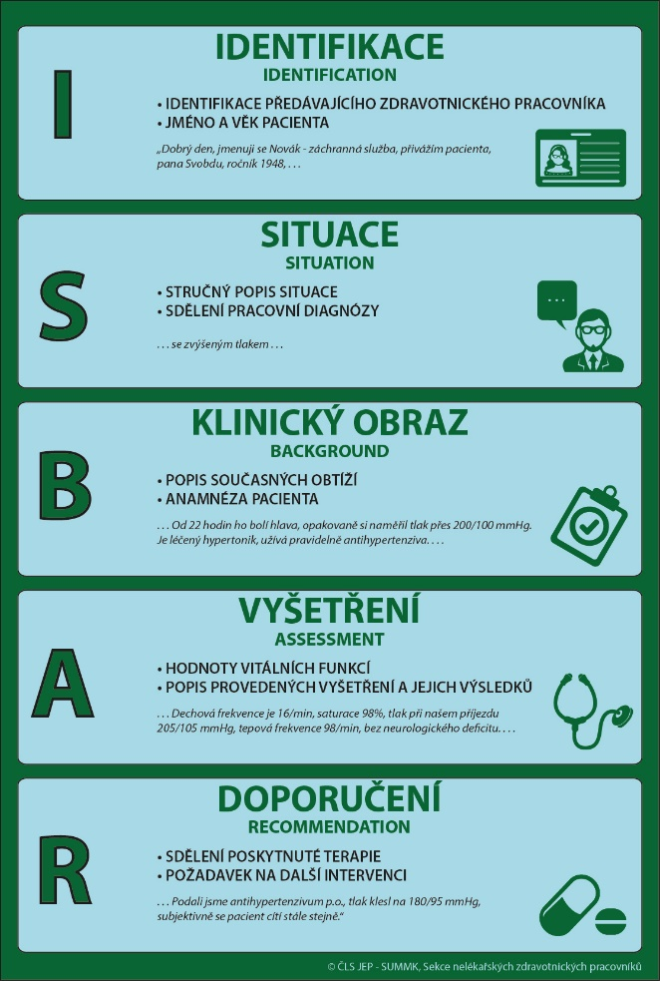
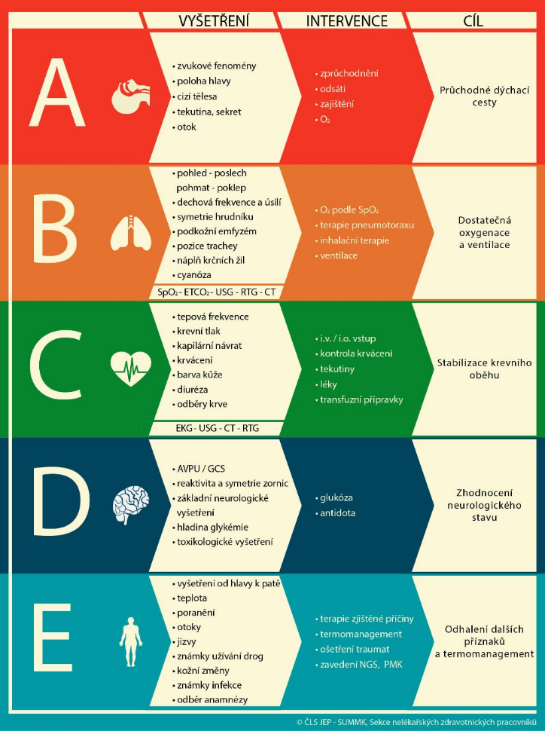
NASTUDOVAT DOPORUČENÍ ČRR !!
https://urgmed.cz/nlzp/ke-stazeni/
Notes:
„HANDS OFF“
Behaviour – chování – není spontánní aktivita, není schopno sedět nebo stát, není schopno věnovat pozornost ošetřujícímu nebo hračce
- nedá se utišit – má slabý pláč – zaujímá abnormální pozice/preferuje sed – náznaky klonicko tonických pohybů/ abnormální pohyb
Breathing – dýchání – abnormální zvuky – retrakce – při inspiriu roztahování nosních dírek
Body colour – barva – bledost – motting (různé ohraničené vykreslování kůže kvůli vazokonstrikci – demarkační linie mezi teplou a studenou kůží) – cyanóza (kůže a sliznice)

Slide 7
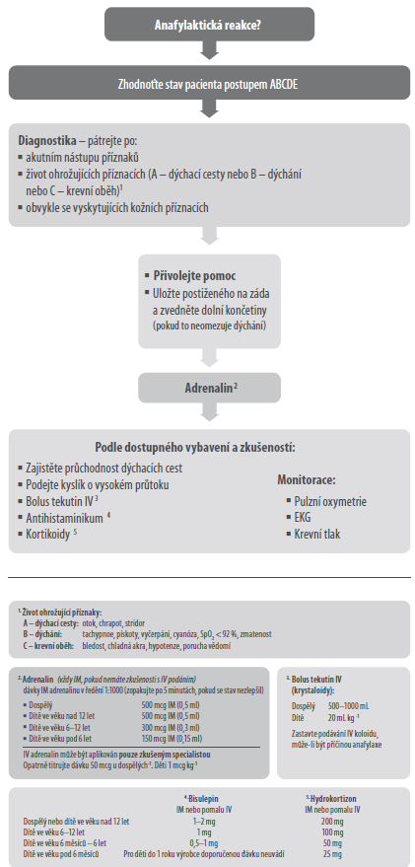
Anafylaktický šok – nástřel ABCDE
Notes:
Hypersenzitivní reakce ohrožující na životě – respirační či oběh či kombo spojen s vyrážkou
A – otok DC – jazyk, pacient má obtíže polykat a dýchat, chraplavý hlas, stridor (vysoké tony zvuky v inspiriiu značící obstrukci horních cest Dýchacích)
B – dechová nedostatečnost, zvýšená DF, únava pacienta, zmatenost z hypoxie, cyanoza a zástava dechu
C – známky šoku – bledost, opocení, hypotenze, tachykardie, omdlévání, porucha vědomí, změny na EKG
D – zmíněny nahoře, změříme GCS, patří sem dále TT, gly, sedace
E - erythéma, vyrážka, svědění
Řeďme adrenalin – klasika 1mg dotáhnu do 10 ml s 0,9%NaCl, to znamená že 1ml = 100 ug
10% MgSO4 – 100g v 1 litru – 10g ve 100ml = 1g v 10 ml
Chloramphenamine -

Slide 8
Management zajištění DC
Poloha pacienta
Diagnostika nedostatečného dýchání / zástavy dechu
Symptomy a jak k nim přistupovat
Manual in-line stabilization (MILS)
Notes:
Pol – zotavovací – při dostatečném spont. Dýchání
Záklon hlavy a předsunutí čelisti
MILS: skoky do vody, automoto nehody, pád z větší výšky než ze stoje, viditelné poškození krku, páteře či hlavy
(např.: brýlový hematom, krev či tekutiny z uší a nosu, křeče

Slide 9
Poznámky k časovým nárokům (1)
Při zástavě dýchání následuje zástava oběhu do
2 min.
Při zástavě oběhu dochází k zástavě dýchání do
15 – 40 s.
Při zástavě oběhu nastupuje bezvědomí do
10 – 20 s (začíná poškozování mozkových buněk).

Slide 10
Příčiny zástavy dechu
Obstrukce proudu vzduchu (nádor, alergické reakce, popáleniny, edém, bronchospasmus, laryngospasmus, trauma, krev, zvratky, zuby, protéza, jiné cizí těleso, atd.)
Útlum dýchacího centra (intoxikace, CMP).
Porucha krevního zásobení (embolie).
Porucha či poškození dýchacích orgánů a svalů (myastenia gravis).
Notes:
Křeč DC často pomůže vypudit předmět samo

Slide 11
Něco k Áčku
Hlavní rozdíl od laické BLS a jeho důvod.
Hledáme známky obstrukce.
Obstrukci řešíme, jako akutní stav.
Podáváme vysoké koncentrace kyslíku vhodnými prostředky.
Notes:
Centrální cyanóza a zapojování pomocných dýchacích svalů je pozdní ukazatel dechové nedostatečnosti
Při kompletní obstrukci dýchacích cest, nejsou přítomny zvuky v nose ani ústech, při částečné oslabeny a hlučné
Pozor na pacienty s poruchou vědomí – které je samo o sobě rizikovým faktorem
Ve většině případů se jedná o jednoduché manévry – vyčištění dutiny, odsávání, použití vzduchovodu, správná poloha

Slide 12
A – Airway (1)
Záklon hlavy – bez podložení šíje s mírným povysunutím dolní čelisti (v ALS pozor při suspektním poranění C-páteře)
Neutrální poloha u dětí do 1 roku, pouze nadzvednutí brady.
Trojitý manévr = záklon hlavy, předsunutí dolní čelisti, otevření DÚ – provádějí pouze zdravotníci nebo zaškolení jedinci (Esmarchův manévr)
Vyčistění DÚ, vyjímáme pouze viditelné překážky, nikdy prstem naslepo! (zubní protézy- pevně držící náhrady nevyjímáme).
Notes:
Akce k áčku
Laryngoskop a magillovy kleště jsou k dispozici

Slide 13
A – Airway (2)
Při podezření na cizí těleso v dýchacích cestách - 5 úderů mezi lopatky dlaní jedné ruky (Gordonův úder).
5x Heimlichův hmat (také u těhotných v nižším stadiu těhotenství a obézních) pouze ve stoje nebo vsedě.

Slide 14
Diagnostika zástavy dýchání (1)
Široké odhalení hrudníku.
Záklon hlavy a povytažení dolní čelisti (tah za bradu směrem vzhůru). Trojitý manévr pouze u profesionálních zachránců.
Ucho a tvář nad nos a ústa postiženého. Očima sledujeme hrudní a břišní pohyby.

Slide 15
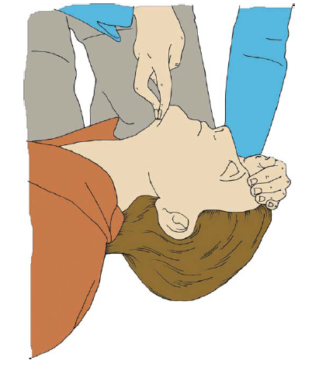
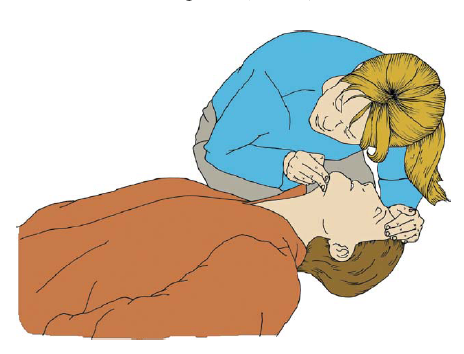
Ještě jednou a naposled
Záklon hlavy se zvednutím brady
Kontrola dechové aktivity: vidím, slyším, cítím (10 s)

Slide 17
Něco k Béčku
Zrak – sluch – cit
Charakter dechového vzorce a symetrii
Pulzní oxymetr neměří koncentraci oxidu uhličitého!!
Posloucháme plíce https://www.youtube.com/watch?v=TlgP8MzlMaw
Notes:
Fokus na adekvátní oxygenaci a ventilaci, bez ní nebude možno obnovit adekvátní srdeční rytmus
Udržuj saturaci 94-98% u pacientů s rizikem hyperkapnie 88-82%
Pot, centrální cyanoza – břišní dechy a pomocné svaly, počet dechů
Deformity, abdominální distenze
Náplň jugulárních žil, má už drény, fungují?
Bronchiální dýchání znamená konsolidaci v plících, oslabené vezikulární je např. u povrchově dýchacích pacientů
Agonální dýchaní (občasné lapání dechu) je běžné v prvních fázích srdeční zástavy
Sýpot např u astmatu i obstrukcí
Krepitace „praskot“ – např edém, bronchiolitis, fibrosa…

Slide 18
B – Breathing v BLS (1)
Nos používáme v případech, kdy ústa jsou poraněna, někdy profesionální zachránci u tonoucích ve vodě (záleží na plováku)
Vdech má být pomalý, má trvat asi 1s, aby se zmenšilo nebezpečí insuflace žaludku vzduchem.
Zachránce se usilovně nenadechuje, vdechů má být 6 – 8/min.
K nezbytnému monitoringu již patří i kapnografie
Notes:
Kapnografie dnes již ve velice kompaktní podobě.

Slide 19
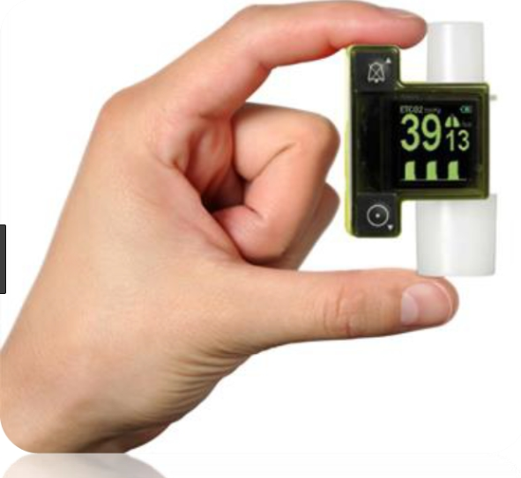
Přenosný kapnometr

Slide 20
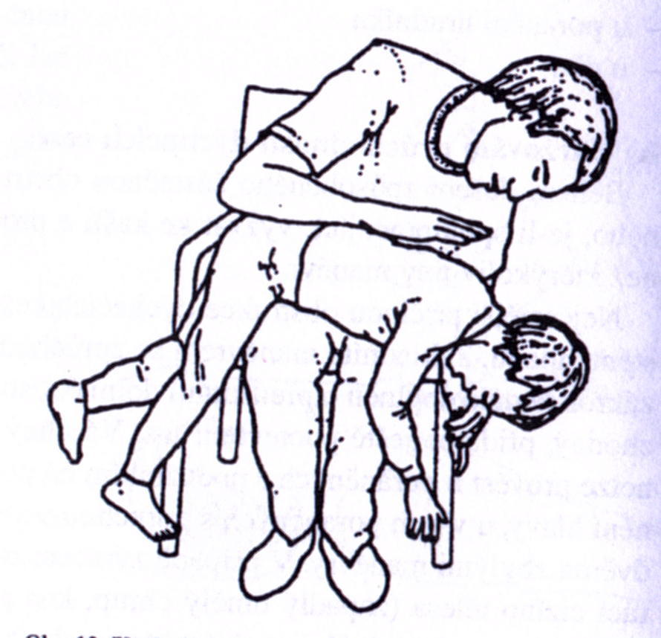
Gordonův úder

Slide 21
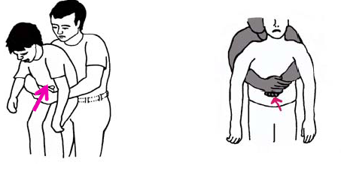
Heimlichův manévr
Pokud použijete HM, nutno zapsat vždy do dokumentace/předat
ZZS – nutno provést USG břicha.
Heimlichův manévr se nesmí používat u dětí mladších než rok a u dětí velmi malého vzrůstu.

Slide 22
Objem vdechovaného vzduchu je závislý na konstituci postiženého i zachránce.
U dospělých by měl být mezi 500 - 700ml (asi 6 - 7ml/kg t. hm.)
!!!Vyvarujeme se hyperventilace!!!
Notes:
Hyperventilace – co se děje – častá chyba – vede k rychlé frekvenci ale nízkým dechovým objemům – vede ke koronární hypoperfuzi

Slide 23
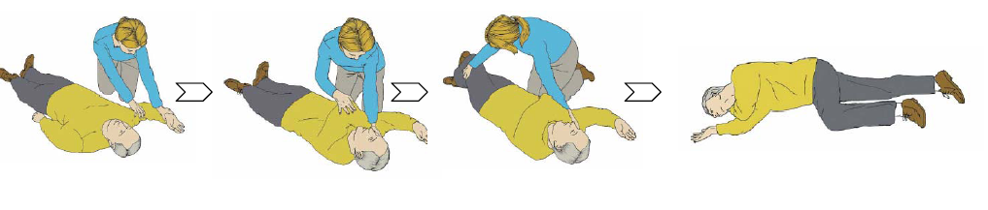
Zotavovací poloha
Zotavovací polohu je nutno zvážit při podezření na poranění C-páteře, jinak se do této polohy postižený otáčí, jakmile jste si jisti, že dýchá sám.
Je nutné se vyvarovat tlaku na hrudník.
Notes:
Zdůraznit záklon hlavy

Slide 24
Za nepřítomnost dýchání považujeme
Nepřítomné dýchací pohyby.
Přítomny dýchací pohyby, ale vázne výměna vzduchu.
Gasping je v prvních minutách přítomen u
40 % zástav oběhu.
Cyanóza

Slide 25
4 T a 4 H
Co to je ?

Slide 26
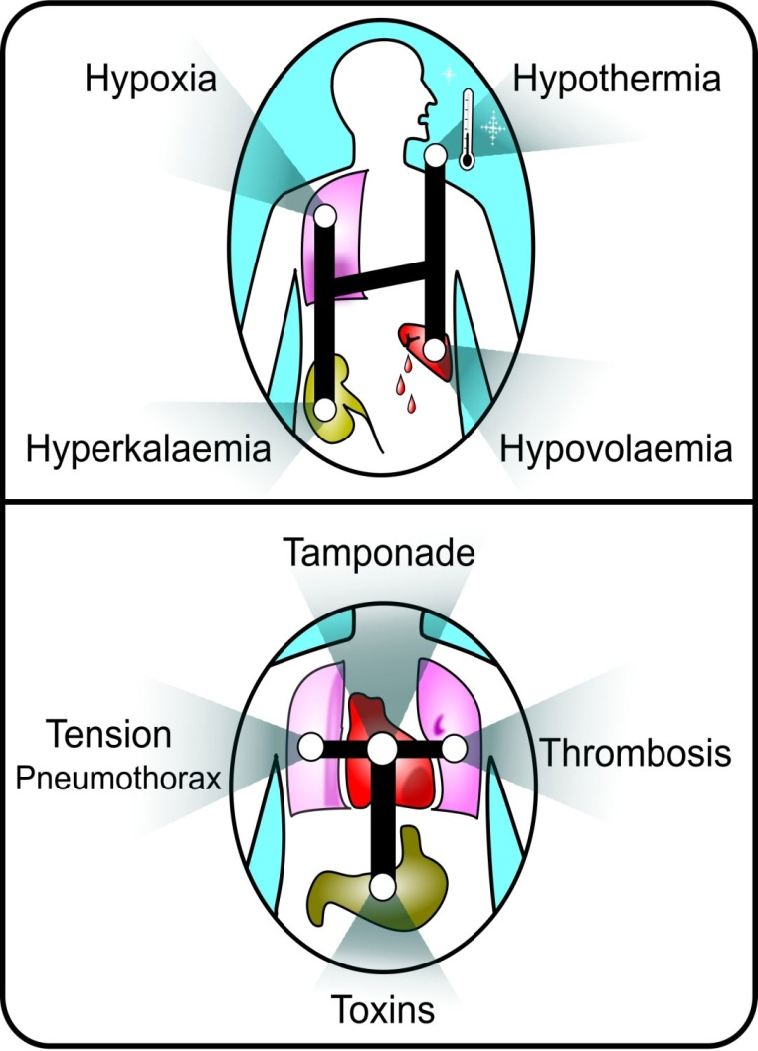
Nezapomínejme na reverzibilní příčiny
Notes:
U hypoxie kontrola správného zavedení (jícen? Bilaterální zvedání hrudníku?)
Hypovolémie – hypotermie - hypokalémie
Tenzní pneumotorax – často doprovázen PEA – řeší urgentní „prstová“ torakostomie a torakocentéza https://www.youtube.com/watch?v=zrUASl8onPY
Trombembolie – tamponáda - toxiny

Slide 27
Když má pacient pulz a nedýchá?
podle ERC Guidelines 2015
Notes:
Ventilujeme plíce nejlepší možnou technikou, kontrolujeme pulz každých 10 dechů tj. cca každou minutu
Diagnostika dechové zástavy je možná v případě absolutní jistoty – jinak algoritmus ALS a zahajujeme resuscitaci (tzn. – teplé končetiny, dobrá perfuze, ECG s vyloučením PEA či pulzovou VF)

Slide 28
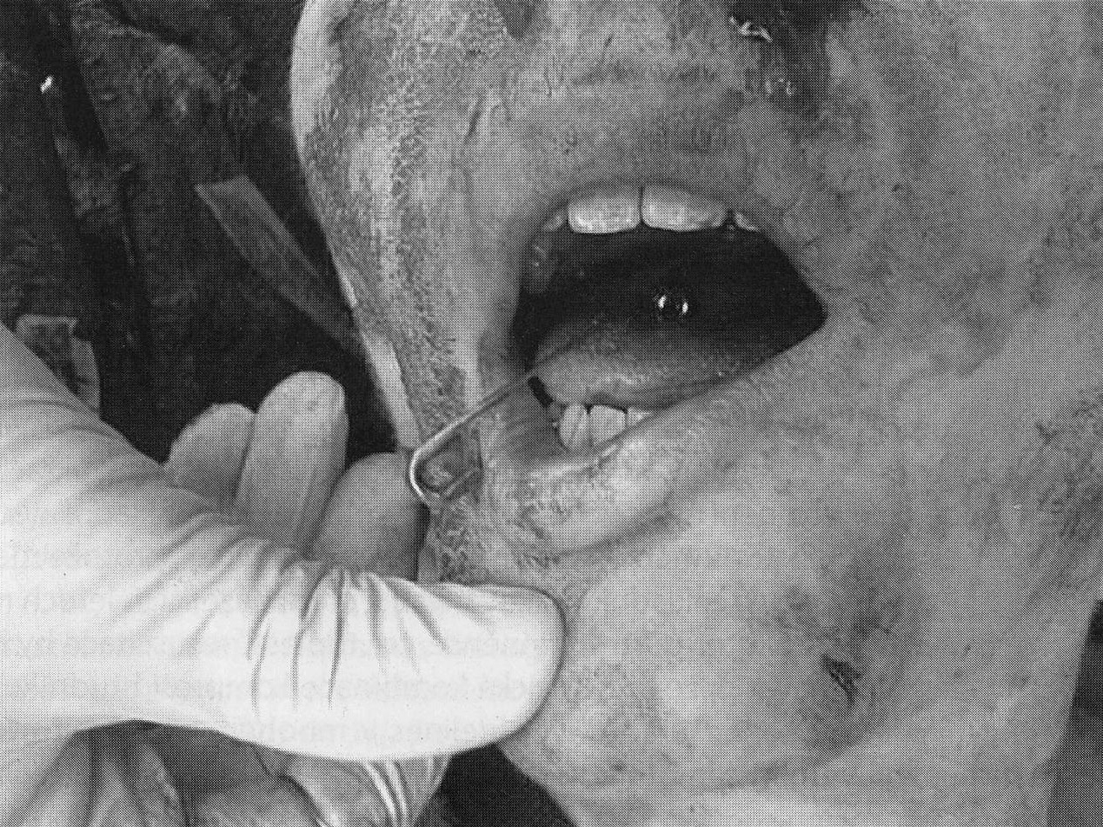
Pomůcka?

Slide 29
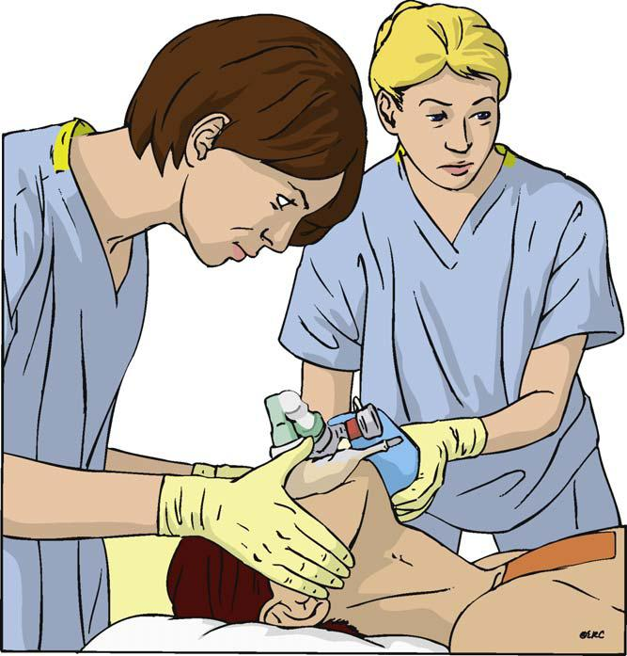
Obličejová maska / ambuing
- Správná technika během KPR?
„C-E“ Hmat, nebo to lze i jinak?
Notes:
Nezapomínat na různé velikosti, dofukovací a odfukovací verze, co zuby ?
Trik když nemáme konektor na kyslík
Pokud je dýchání neefektní tj. leaky – malé objemy => větší riziko regurgitace
C-E hmat je špatně protože nejsme anestezilogové

Slide 30
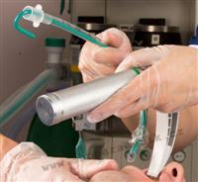
Přímá laryngoskopie - nácvik
Co udělat pro pacienta, který ztratí vědomí při obstrukci dýchacích cest cizím tělesem?
Notes:
Magilovy kleště
Jaké typy lžic známe? Typy laryngoskopů? Jiné pomůcky?
Bužie a zavaděč – definuj rozdíl

Slide 31
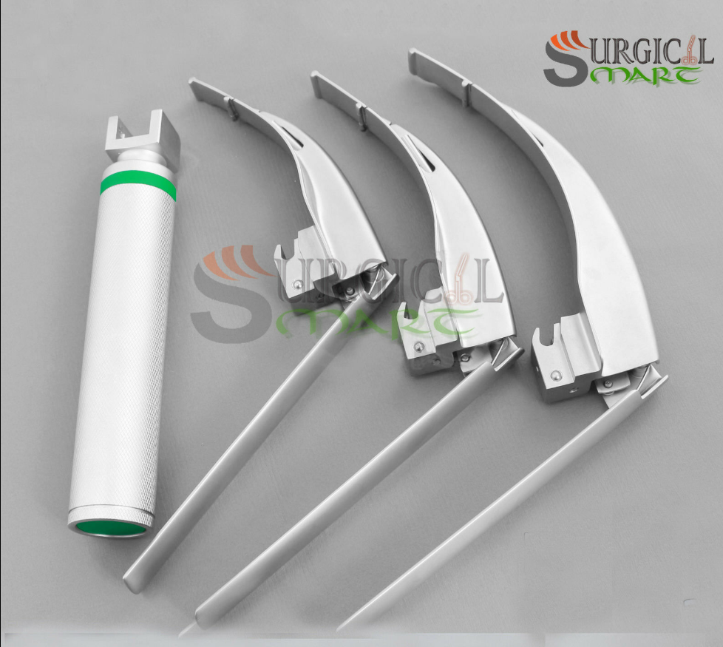
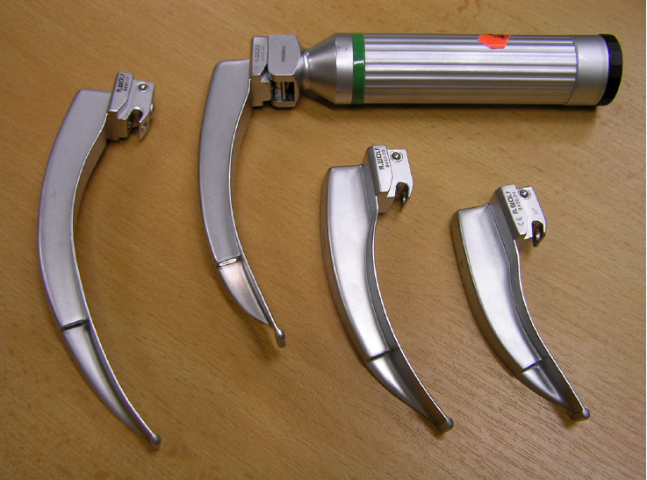
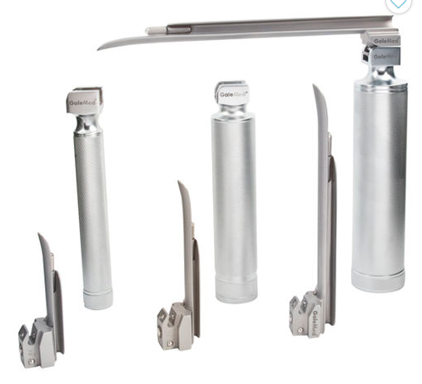
Typy lžic
Notes:
Mcintoch – klasický
Miller – rovnýá
McCoy – zvedací špička

Slide 32
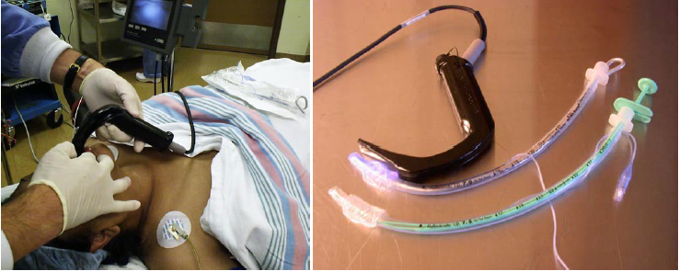
Glide-scope
Notes:
video‐laryngoskop používaný při obtížných
intubačních podmínkách. Velké zakřivení laryngoskopické lžíce a speciálně tvarovaný zavaděč – nutýný – zavadí se středem
umožňují intubaci v podmínkách, kdy je pod zrakovou kontrolou v přímé laryngoskopii

Slide 33
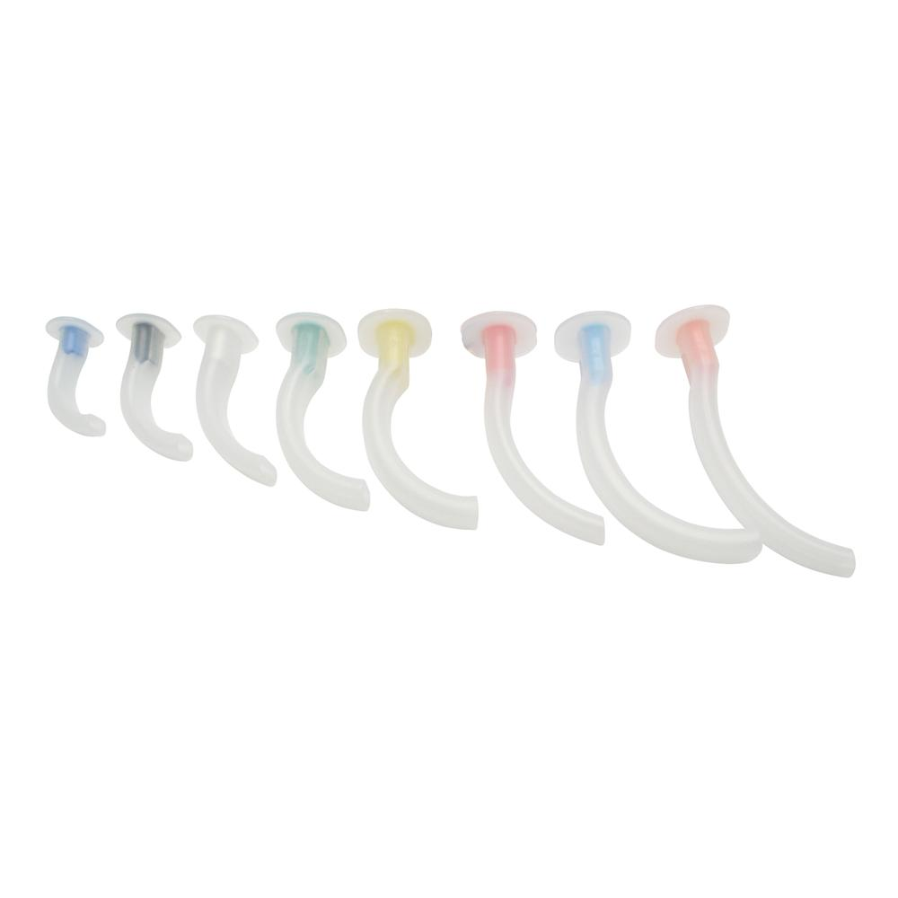
Ústní vzduchovod
Obvyklé velikosti 2- 4
Vždy dle velikosti obličeje dospělého
Kontrola správného zavedení
Notes:
Někdy je omylem zatlačen kořen jazyka – zhoršení problému
Rizika – zvracení a laryngospasmus – vždy se ujistěte, že tam není cizí těleso
Měření – mezi palec a ukazovák – od špiček předních zubů (ústní) po čelistní kloub (místo úhlu)
iKdyž nám pomáhá předejít „zapadaní kořene jazyka“, neznamená to, že již nebudeme muset využít záklon nebo „troják“
Znáte „Nosohltanový katétr“?

Slide 34
Nosní vzduchovod
Kdy volíme nosní vzduchovod?
Kterou nosní dírku zvolím?
Rizika
Notes:
Nezapomínat na řádnou lubrikaci
Minimální zvracení
Hledáme větší, obvykle je to pravá – krouživý pohyb

Slide 35
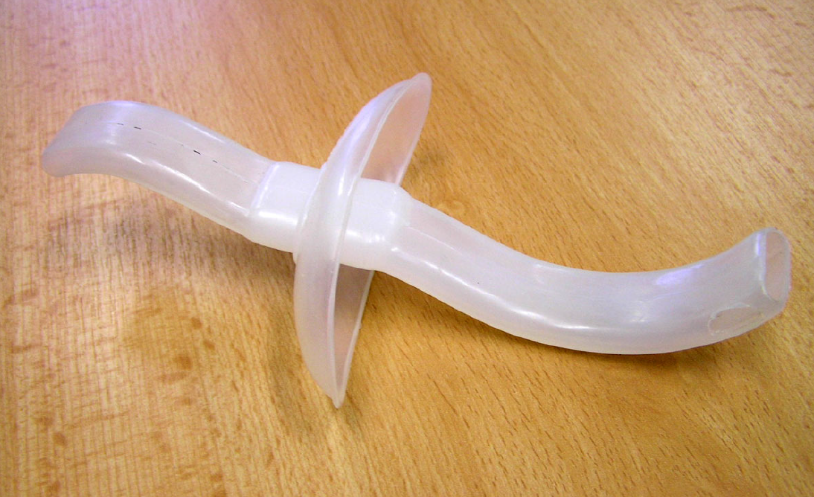
S Tubus
Notes:
Jako ústní vzduchovod lze užít též tzv.
„S tubus“, což je kombinace ústního vzduchovodu a bariérové pomůcky. Jeho vnější část tvoří
trubička vyvedená před ústa nemocného. Používá se jako bariérová ochranná pomůcka při
dýchání z plic do plic, kdy zachránce vydechuje do „S tubusu“ a tím nepřichází do přímého
kontaktu s ústy zachraňovaného (viz obr. 3)

Slide 36
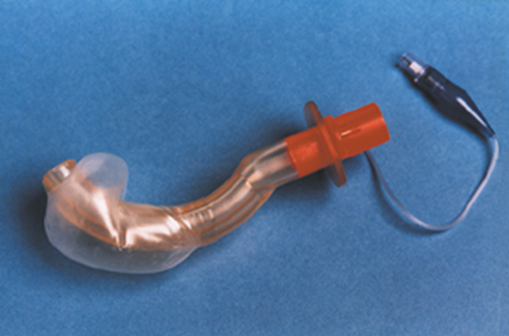
COPA
Notes:
A CUFFED oropharyngeal airway (COPA) is a new airway device, which is fundamentally a regular oropharyngeal airway with a large cuff attached around the distal end. The cuff separates the tongue from the posterior pharyngeal wall to create a patent airway. Proximally it has a standard 15-mm adapter connectable to a breathing circuit. Like a laryngeal mask airway (LMA), it is intended primarily for use in spontaneously breathing patients who are not at risk of aspiration of gastric contents. Consistent with the preliminary reports by others, [1,2] our initial experiences with COPA in more than 100 patients have been favorable.
We report here our experience of using this new device in two patients requiring general anesthesia for whom fiberoptic intubation was performed with the COPA in place.

Slide 37
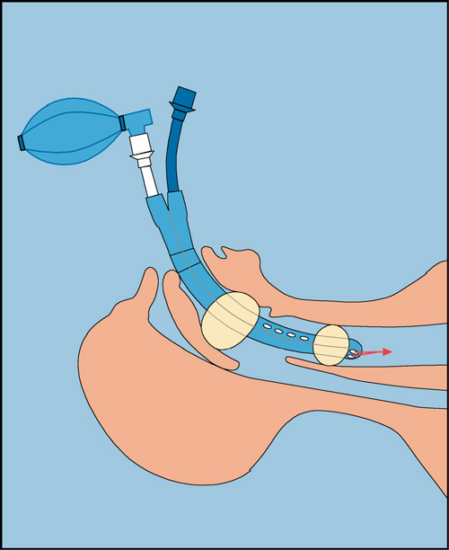
Kombitubus/ kombirourka /
Jaké jsou výhody a nevýhody?
Existuje kontraindikace?
Obvykle má dvě univerzální velikosti, dle výšky pacienta.
Notes:
Vyšší riziko poranění měkkých tkání – nutno nafouknout oba balónky , první je hypofaryngeální
KI: požití kyseliny, poškození jícnu, pacient menší než 120cm
Lze přes něj zavést NGS – snižuje riziko regurgitace

Slide 38
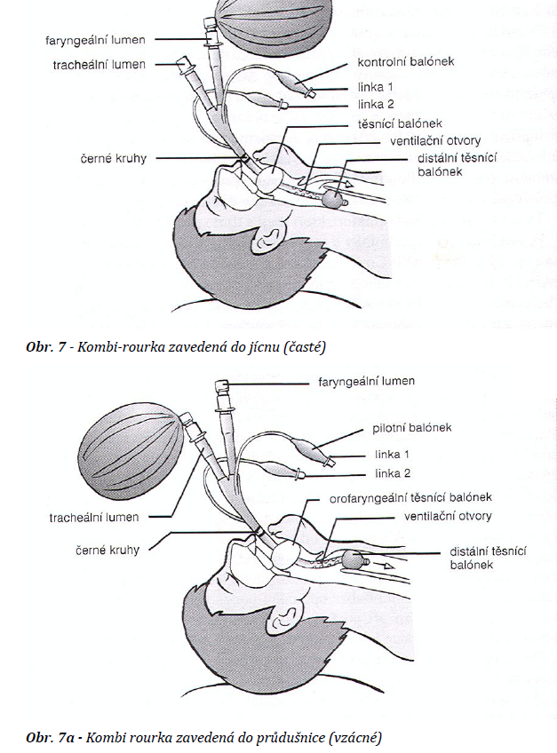

Slide 39
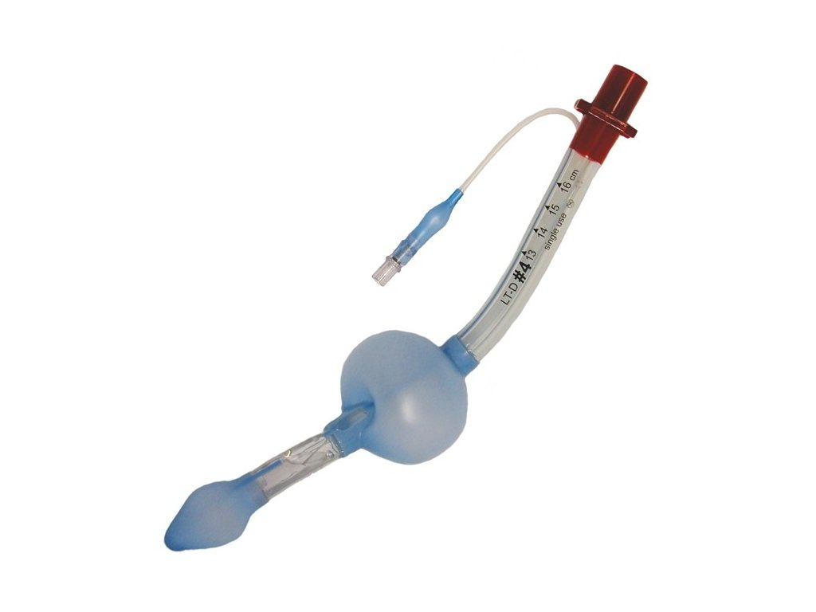
Laryngeální tubus
Oproti kombirource se balónky nafukují zároveň
Notes:
Je také menší a má jeden lumen, ventilace výhradně vždy mezi dvěma balónky
Je vždy zaveden do jícnu
Na pomůcce je často vyznačena ryska nebo dvě – tj. místo kde ukazují horní zuby
Existuje ve více variantách velikostí

Slide 40
Laryngeální maska
Správná velikost a objem vzduchu
cLMA
LMA Supreme
LMA Proseal
LMA iGel
LMA Fastrach
Diagnostický test pomocí gelu na konus pro NGS
Notes:
Výhody ? – lze v zavézt v sedě, jednoduché, nepřerušuje se případná masáž
LM – má číslo, obvykle i s popiskem dle váhy, nejčastěji používáme 4 (30cuff) pro ženy 5 (40ml cuff) pro muže – alternativně 60 cmH2O
Ujistit se, že je vyfouknuto, lubrikant na bázi vody
Při inzerci vzduchový otvor míří na nohy pacienta – pohyb k sobě a dolů..často pomůže 45° pohyb. Při neúspěchu preoxygenace a prodechnutí za 30s - opakovat
Špička se zavádí do oblasti horního jícnu
Laryseal má prostor na prst
U Supremky (kontrola správnosti zavedení gel na konus – zatlačit na prstencovitou chrupavku)
Fastrach videjo https://www.youtube.com/watch?v=hooRZxO6NKk https://www.youtube.com/watch?v=5CYqmvFIAzg

Slide 41
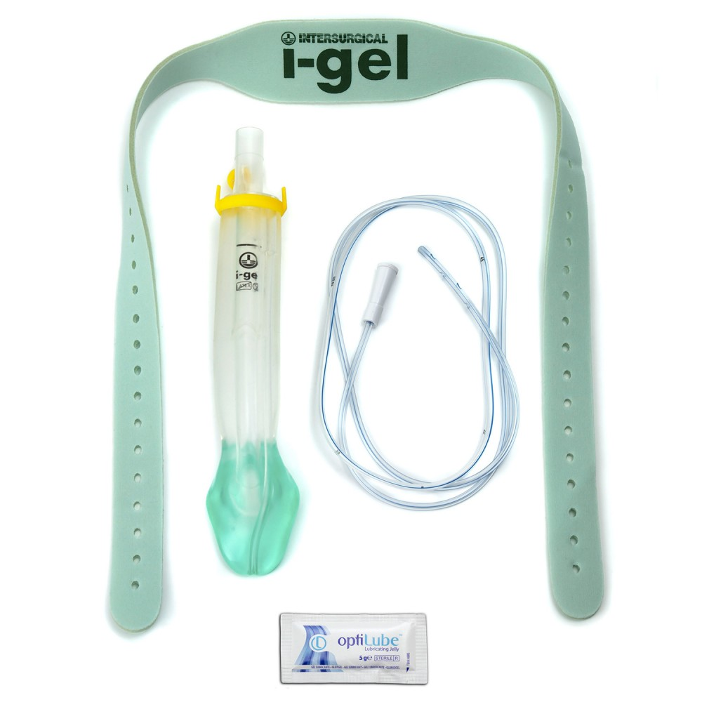
Igel O2 resuscitační LMA
Vstup pro ngs.
Speciální lumen pro přesnou aplikaci kyslíku.
Vždy nutná fixace.
Při vysokých okolních teplotách se může stát nepoužitelnou pomůckou.

Slide 42
Limitace LMA
Při vysoké plicní rezistenci (edém, bronchospasmy, COPD).
Předpokládáme větší leak během KPR než ETK.
Nedostatečně analgo-sedovaný pacient – riziko laryngospasmu.
Zatlačení jazyka

Slide 43
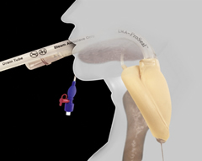
Uložení LMA

Slide 44
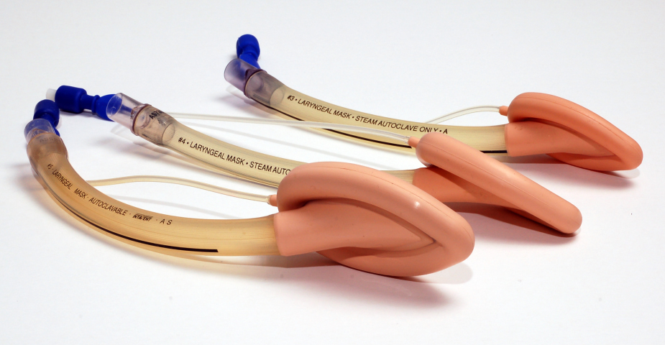
LMA Classic

Slide 45
Nezapomínat na správnou fixaci
Hláška dne: „Ta hnědá páska není na lidi!“

Slide 46
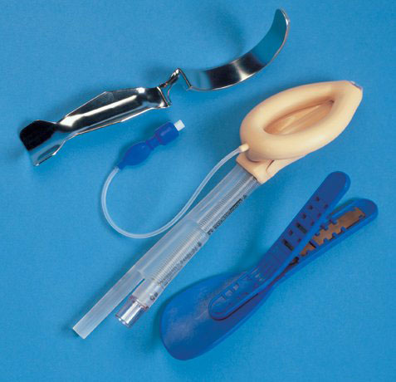
Pro seal

Slide 47
Pacient s tracheostomií
Dekanylační panika – vzniká náhlým zvětšením mrtvého prostoru.
Dysfagie, aspirace, stenózy a hemoragie po výměně.
Kontrola koagulačních parametrů a stavu okolí stomatu, výměna vždy ve dvou lidech. Zvážit preoxygenaci. První výměna po operaci vždy s lékařem.
Během výměny vždy myslet na vznik komplikací -> příprava res. stolku včetně pomůcek k intubaci, řádné odsání pacienta, správná poloha, různé velikosti kanyl menších průměru, použití vodiče…
Notes:
U pacienta s TSK při obstrukci, je nutno odstranit okludující těleso, pokud nelze, můžeme TSK odstranit, stoma ucpat a ventilovat pomocí ambu-masky, případně pokud není k dispozici TSK, lze do stomatu vložit ETK

Slide 48
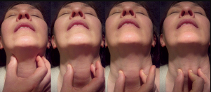
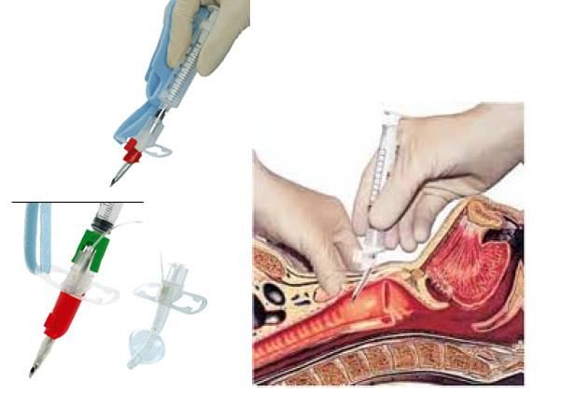
Quick Trach

Slide 49
Urgentní tracheotomie
https://www.youtube.com/watch?v=Z2ezOx8hHvU
Quick trach
https://www.youtube.com/watch?v=Y7y7cj9sdI8

Slide 50
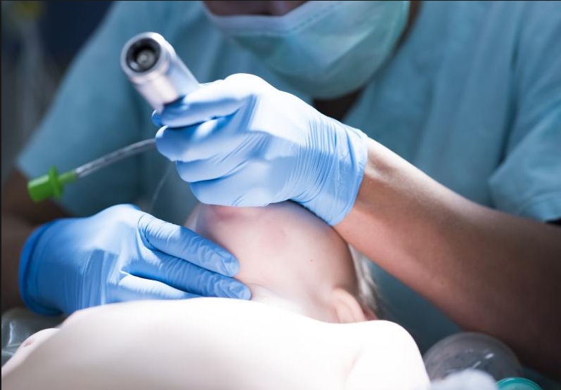
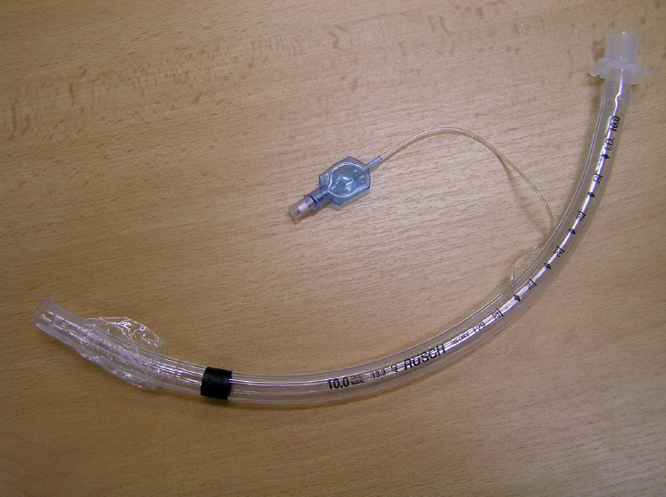
ETK
Zavádí se pravým ústním koutkem a jazyk je odsunut do levé části dutiny ústní. Špička
laryngoskopu se zavádí do valekuly před hrtanovou příklopku (epiglotis), kde je menší
reflexní odpověď než při podráždění zadní strany epiglotis. Pod zrakovou kontrolou se
tracheální rourka svým úkosem zavede mezi hlasivky a dále přes hrtan do trachey. Její špička by měla být umístěna asi 3 – 4 cm nad větvením průdušnice (karinou). Tomu odpovídá u dospělého zavedení rourky do hloubky 20 – 24 cm od řezáků.
Notes:
Tracheální rourka se zavádí v přímé laryngoskopii za přímé zrakové kontroly. Při
laryngoskopii se používá laryngoskop, který se skládá z rukojeti a lžíce. Lžíce je opatřena ve
své dolní části malou žárovkou (viz obr. 10). Laryngoskop je konstruován pro uchopení levou
rukou. Při odlišných anatomických
podmínkách je někdy nutné užít tuhý zavaděč, který se zavádí na celou délku tracheální
rourky, ale jeho špička nesmí vyčnívat, protože by mohla poranit dýchací cesty. Po průniku
rourky do vchodu hrtanu je nutné zavaděč ze stejného důvodu během zavádění vytahovat z
rourky.

Slide 51
Shrnutí na konce
Nezapomenout na správnou fixaci.
Na každé pomůcce najdete základní popis (dle velikosti či věku pacienta, pod jakým tlakem udržovat obturační manžetu, atd..).
Pacienta začít vyšetřovat dle konceptu ABCDE dle doporučení ERC a ČRR.
Notes:
Obturační manžeta – vhodné vždy po „akci“ kontrolovat tlak – velice často přefouknuto

Slide 52
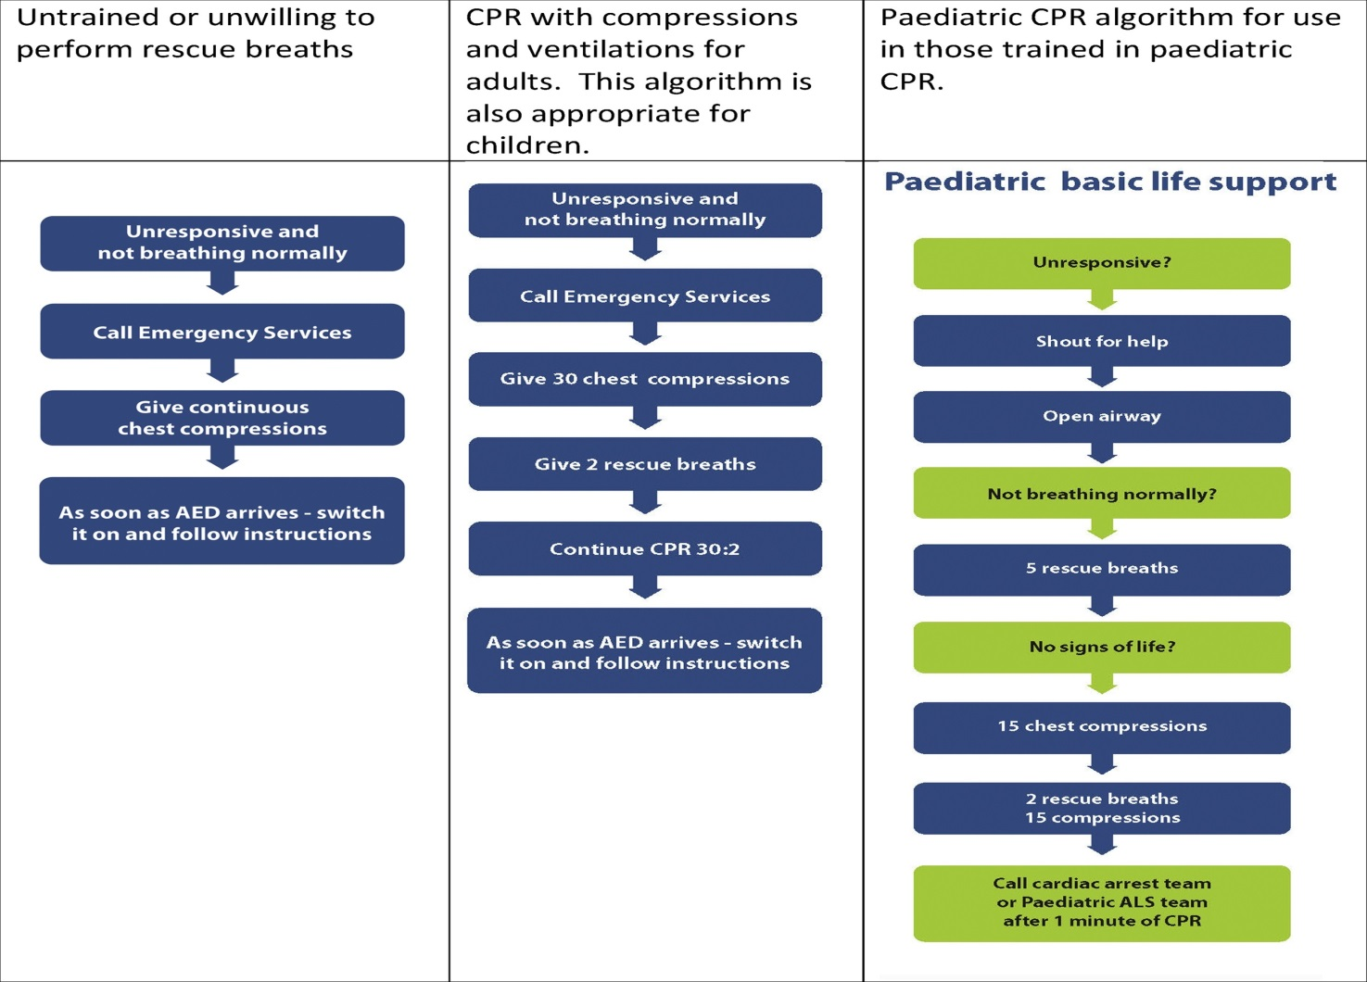
Diskuse – CPR hands only?

Slide 53
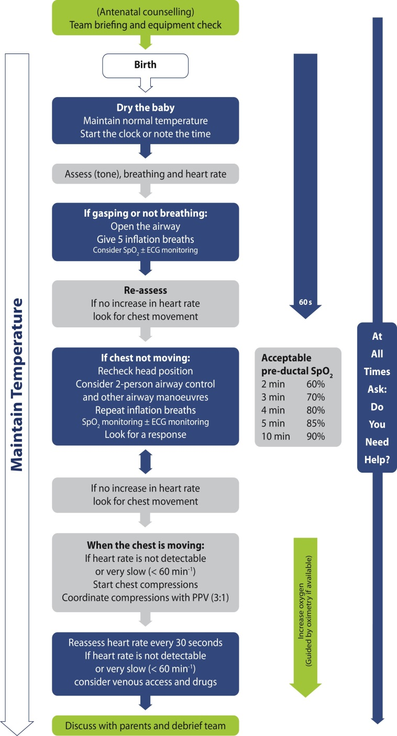
Novorozenci

Slide 54
Doporučená literatura a zdroje
2015 American Heart Association Guidelines for CPR and ECC
https://www.resuscitationjournal.com/article/S0300-9572(17)30776-1/fulltext
https://www.erc.edu/
http://www.resuscitace.cz/

